Slide 1
THỜI KHÓA BIỂU
HỌC KỲ 6 | 2 | 4 | 6
 | CNPM | MẠNG | UML
 | WEB | AV | MẠNG

Slide 2



Slide 3
KHÔNG HIỂU
ĐÃ HIỂU
ĐI HỌC

Slide 4
1
2
3
4
5
A
B
C
D
G
E
F
H
K

Slide 7
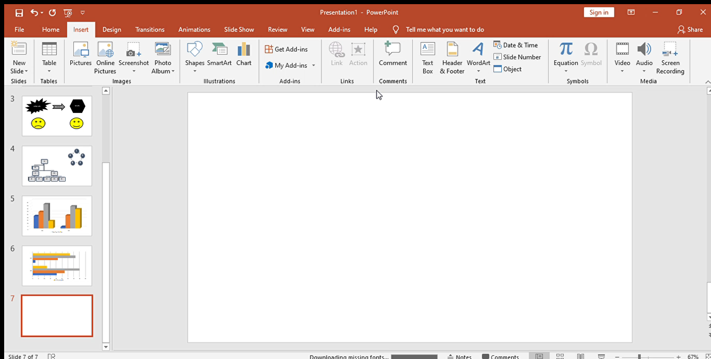


Slide 8
THIẾT KẾ TRANG WEB
CT

Slide 9

NỘI DUNG
Chương trình môn học
Giới thiệu
Định dạng
Hình ảnh
Liên kết
Bảng
Khung
Biểu mẫu

Slide 10
Giới thiệu HTML
Là ngôn ngữ đánh dấu
Sử dụng các thẻ
Tên thẻ
Thuộc tính thẻ

Slide 11
Canh lề cho văn bản
Giá trị | Mô tả
Left | Trái
Center | Giữa
Right | Phải
Justify | Đều giữa hai bên

